Slide 1
Правописание н и нн в разных частях речи

Slide 2
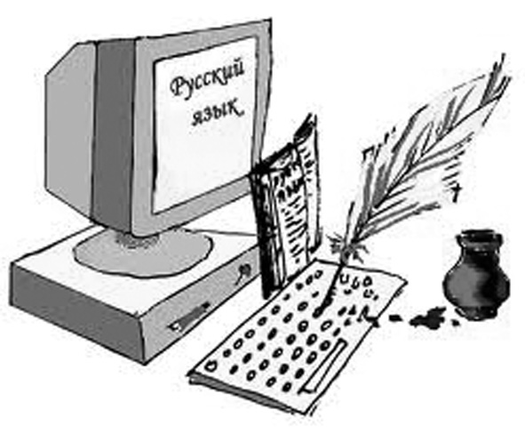

Slide 3
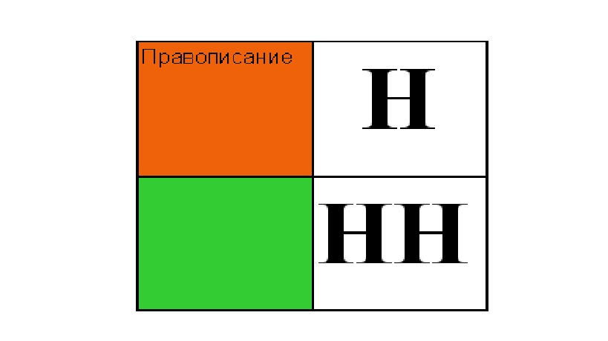

Slide 4
Правописание Н и НН в существительных
нн пишется:
1. если корень слова оканчивается на н, а суффикс начинается с н: бузин-ник (бузина), дружин-ник (дружина), малин-ник (малина), мошен-ник (мошна), осин-ник (осина), рябин-ник (рябина); беспридан-ниц-а (приданое), бессон-ниц-а (сон)
2. если существительное образовано от прилагательного, имеющего нн, или от причастия: болезненн-ость (болезненный), взволнованн-ость (взволнованный), гривенн-ик (гривенный), общественн-ик (общественный), организованн-ость (организованный), пленн-ик (пленный), посланн-ик (посланный), привилегированн-ость (привилегированный),

Slide 5
Правописание Н и НН в существительных
Н пишется в словах:
багрян-ица (багряный), варен-ик (вареный), ветрен-ость, ветрен-ик, ветрен-ица (ветреный), гостин-ица (гостиный), дровян-ик (дровяной), коноплян-ик (конопляный), копчен-ости (копченый), костян-ика (костяной), маслен-ица (масленый), мудрен-ость (мудреный), овсян-ица (овсяной), торфян-ик (торфяной), смышлен-ость (смышленый) и т.п., а также в словах ольша-ник, омшан-ик.

Slide 6
Правописание Н и НН в суффиксах отыменных прилагательных (образованных от имени существительного)
Нн пишется:
1) у прилагательных, образованных от имен существительных с помощью суффиксов -енн-, -онн-: искусственный, клюквенный, соломенный, операционный, сессионный, станционный и др.; сюда же можно отнести и прилагательные, образованные от существительных на мя (время, пламя и др.): временный, пламенный, семенной, именной, племенной и пр.
В прилагательном ветреный пишется одна н, так как оно образовано не от существительного ветер, а от глагола ветрить с помощью суффикса -н-, что не противоречит правилу правописания н в отглагольных прилагательных: выветренный, обветренный, заветренный - образованы от глаголов;

Slide 7
3) у прилагательных, образованных от существительных с основой на н (вторая -н- суффикс прилагательного): длинный (длина), истинный (истина), миллионный (миллион), старинный (старина), холстинный (холстина) и др.
Прилагательные типа бараний, сазаний, тюлений пишутся с одной н, так как они образованы от существительных с основой на н путем прибавления суффикса -j- .
Слова пряный, румяный, юный пишутся с одной н (непроизводные прилагательные); в производных от них словах также пишется одна н: пряность, румяненький, румяна, юность (но: юннат, так как это слово образовано из сочетания юный натуралист).

Slide 8
Правописание Н и НН в суффиксах отыменных прилагательных (образованных от имени существительного
Н пишется у прилагательных
образованных от существительных с помощью суффиксов -ин-, -ан-, -ян-: голубиный (голубь), гусиный (гусь), куриный, орлиный, лебединый, кожаный (кожа), песчаный (песок), вощаной (воск), полотняный (полотно), серебряный, дровяной и др.
Исключения: стеклянный, оловянный, деревянный.

Slide 9
Необходимо различать прилагательные, орфография которых зависит от их значения:
а) ветреный - «сопровождаемый ветром, с ветром» (ветреная погода), «легкомысленный» - перен. (ветреная девушка, молодежь); ветряной - «приводимый в действие силой ветра» (ветряной двигатель, насос, мельница); в сочетании ветряная оспа у прилагательного пишется суффикс -ян-, ср.: ветрянка - разг.;
б) масленый - «пропитанный маслом, смазанный, запачканный маслом» (масленые блины, каша, руки), перен. (масленые глаза, масленый голос, также: масленая неделя - масленица); масляный - «для масла, из масла, на масле» (масляное печенье, масляная краска, масляный двигатель, насос и т.п.); ср.: масляная бутыль («предназначенная для масла») и масленая бутыль («испачканная маслом»);
в) серебрёный - «подвергшийся серебрению, покрытый серебром» (серебрёная ложка); серебряный - «сделанный из серебра» (серебряная ложка);
г) солёный - «содержащий соль» (соленая рыба); соляной - «состоящий из соли» (соляные копи, соляной столб). В сочетании соляная кислота у прилагательного пишется суффикс -ян-.

Slide 10
Правописание Н и НН в отглагольных прилагательных и причастиях
Пишутся с нн суффиксы полных форм страдательных причастий прошедшего времени: -нн- и -ённ- (-енн-). Соотносительные с ними по форме прилагательные пишутся в одних случаях тоже с нн в суффиксе, в других – с одним н.
1. Пишутся с нн причастия и прилагательные на -ованный, -ёванный, -еванный (образованные от глаголов на -овать, -евать ), например: балованный, корчёванный,
2. Пишутся также с нн причастия не на -ованный (-ёванный, – еванный ) глаголов совершенного вида и соотносительные с ними прилагательные; подавляющее большинство таких глаголов содержит приставку.а) Примеры форм, образованных от приставочных глаголов: выбеленный, выстиранный, довязанный, изжаренный, исписанный. б) Перечень форм исконно бесприставочных глаголов, а также некоторых глаголов, приставка в которых может быть выделена только этимологически: брошенный, данный, конченный, купленный, лишённый, пленённый, прощённый, пущенный, решённый, хваченный, явленный; встреченный, затеянный, обиженный. По этому правилу пишутся и формы двувидовых (имеющих значение и совершенного, и несовершенного вида) глаголов венчать, завещать, обещать, казнить, родить: венчанный, завещанный, обещанный, казнённый, рождённый. Исключения. Пишутся с одним н соотносительные с причастными формами прилагательные в составе следующих устойчивых сочетаний: конченый человек, названый брат, названая сестра, посажёный отец, посажёная мать, Прощёное воскресенье .
3. Причастия не на -ованный (-ёванный, -еванный ) глаголов несовершенного вида (они образуются только от бесприставочных глаголов) и соотносительные с ними прилагательные пишутся по-разному: причастия с нн, прилагательные – с одним н, например: гружённые дровами повозки, жаренная на масле рыба

Slide 11
В словах с приставкой не- , в сложных словах и в некоторых сочетаниях,повторах формы причастий и прилагательных пишутся так же, как в отдельном (без приставки и не в составе сложного слова или сочетания-повтора) употреблении.
Слова с приставкой не-:
• пишутся с нн: необразованный, нелинованный, непроверенный, незаконченный, некупленный, непрощённый ;
• пишутся с н: небелёный, неглаженый, незваный, некованый, некормленый, некрашеный, немереный, немощёный, непаханый, непрошеный, несчитаный.
2. Сложные слова:
• пишутся с нн: высококвалифицированный, цельноштампованный, благоприобретённый, свежеокрашенный, целенаправленный, слепорождённый, умалишённый;
• пишутся с н: гладкокрашеный, домотканый, мелкодроблёный, самозваный, тяжелораненый, цельнокроеный .

Slide 12
3. Сочетания-повторы с приставкой пере- во второй части, имеющие усилительное значение. В них вторая часть пишется так же, как первая (с нн или н ), например:
• пишутся с нн: заложенный-перезаложенный, решённый-перерешённый ;
• пс н : латаный-перелатаный, стираный-перестираный, чиненый-перечиненый, читаный-перечитаный
Исключения. Пишутся с нн вместо н :
а) прилагательные желанный, жданный и (в составе устойчивых сочетаний) виданное ли дело?; слыханное ли дело? Они образованы от глаголов несовершенного вида желать, ждать и видать, слыхать .
Особые ишутся случаи: прилагательные надёванный и (в составе устойчивого сочетания) разливанное море; они образованы от приставочных глаголов несовершенного вида надевать, разливать
б) прилагательные с приставкой не-: неведанный, невиданный, негаданный, нежеланный, нежданный, ненадёванный, неожиданный, неслыханный, нечаянный и (в составе устойчивого сочетания) недреманное око;
в) сложные прилагательные долгожданный, доморощенный и (в составе собственного имени) Андрей Первозванный.
Вторые части этих приставочных и сложных прилагательных также соотносятся с глаголами несовершенного вида.

Slide 13
Краткие формы
Краткие формы страдательных причастий прошедшего времени пишутся с одним н, например: читан, читана, читано, читаны; прочитан, прочитана, прочитано, прочитаны. Так же пишутся формы среднего рода в безличном употреблении, напр.: накурено, насорено, езжено, хожено, езжено-переезжено.
Краткие формы (кроме формы мужского рода) прилагательных с качественным значением, совпадающих по форме со страд. причастиями прош. времени глаголов совершенного вида, пишутся с нн, например: воспитанна, воспитанно, воспитанны ; избалованна, избалованно, избалованны ; возвышенна, возвышенно, возвышенны . Такие прилагательные имеют формы сравнительной степени: воспитаннее, избалованнее, возвышеннее.
Краткие формы прилагательных на -нный пишутся с одним н, если эти прилагательные требуют зависимых слов и не имеют формы сравнительной степени. Примеры: привязанный к кому-либо ‘испытывающий привязанность’ – Она к нему очень привязана; исполненный чего-либо ‘полный, проникнутый’
Некоторые прилагательные имеют в разных значениях по-разному пишущиеся краткие формы. Например, разное написание кратких форм слова преданный.
Краткие формы прилагательных, выражающих различные эмоциональные состояния, могут быть написаны с н или с нн в зависимости от передаваемых оттенков значения. Например: Она взволнована – Ее речь взволнованна. В трудных случаях различения подобных кратких форм следует обращаться к академическому «Русскому орфографическому словарю».Краткие формы сложных прилагательных, вторые части которых совпадают с причастиями на -нный , пишутся с н или нн в зависимости от значения. Прилагательные, выражающие признаки, которые могут проявляться в большей или меньшей степени, т. е. образующие формы сравнительной степени, имеют краткие формы (кроме формы мужского рода) с нн; прилагательные, не допускающие по значению форм сравнительной степени, имеют краткие формы с одним н, аимообусловлена, -но, -ны; общепризнана, -но, -ны; противопоказана, -но, -ны (нет форм сравнительной степени).
Краткие формы прилагательных с качественным значением, полные формы которых передаются на письме с одним н, пишутся так же, как полные. Например: делана, делано, деланы (от деланый ‘неестественный, принуждённый’); путана, путано, путаны (от путаный ‘нелогичный, сбивающий с толку’); учёна, учёно, учёны (от учёный ‘основательно знающий что-либо)

